Slide 1

UML Aktivitätsdiagramm
Objektorientierte Programmierung

Slide 2
Agenda
Übersicht
Beispiel
Syntax
Start & Ende
Aktionen
Entscheidungen
Parallelisierung & Synchronisation
Partitionen
Übungsaufgabe

Slide 3
Übersicht

Slide 4
Übersicht
Ein Aktivitätsdiagramm (Activity Diagram) wird verwendet, um Abläufe in einem Programm darzustellen.
Häufig werden damit die Use-Cases einer Anwendung genauer beschrieben.

Slide 5
Syntax

Slide 6
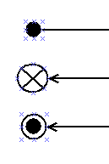



Syntax
Start & Ende
Jedes Aktivitätsdiagramm beginnt mit dem Startknoten
Das Ende eines Ablaufpfades kann durch das Pfadende markiert werden
Pfadende beendet nur einen Pfad, nicht die gesamte Aktivität!
Jedes Aktivitätsdiagramm hat mindestens einen Endpunkt,
kann aber auch mehrere haben.

Slide 7

Syntax
Aktion
Ein Aktivitätsdiagramm besteht aus einer oder mehreren Aktionen, die über Pfeile miteinander verbunden sind.
Aktionen sind das, was ein Benutzer während der Aktivität ausführt.

Slide 8
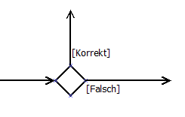
Syntax
Entscheidung
Hat eine Aktion mehrere mögliche Ergebnisse (z.B. war die eingegebene PIN korrekt oder nicht?), wird dies über Entscheidungen modelliert. Entscheidungen werden mit Bedingungen beschriftet.
In eine Entscheidung können mehrere Pfeile eingehen und es können mehrere Pfeile aus ihr heraus gehen.
Eine Entscheidung teilt den Aktivitätsfluss auf mehrere unabhängige Pfade auf.
Treffen sich mehrere Pfade wieder, so wird dies ebenfalls mit der Raute dargestellt.

Slide 9
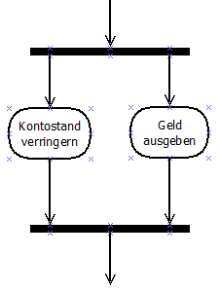
Syntax
Parallelisierung &
Synchronisation
Wird ein Aktionsfluss in mehrere gleichzeitig stattfindende Pfade aufgeteilt, findet eine Parallelisierung statt. Aktionen werden parallel, relativ gleichzeitig ausgeführt.
Sollen parallele Pfade wieder zusammengeführt werden, findet eine Synchronisation statt. Erst wenn alle parallelen Aktionen ausgeführt wurden, können die Pfade wieder synchronisiert werden.
Für Parallelisierung wird auch der Begriff „Gabelung“ oder „Teilung“ verwendet. Synchronisation heißt auch „Vereinigung“.

Slide 10
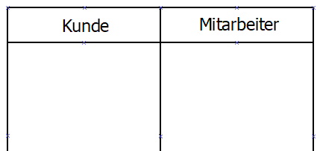
Syntax
Partitionen
An Aktivitäten sind häufig mehrere Akteure beteiligt. Um dies darzustellen wird das Diagramm in Partitionen (oft auch Schwimmbahn genannt) unterteilt. Aktionen, die ein Akteur ausführt, wird in dessen Partition platziert.

Slide 11
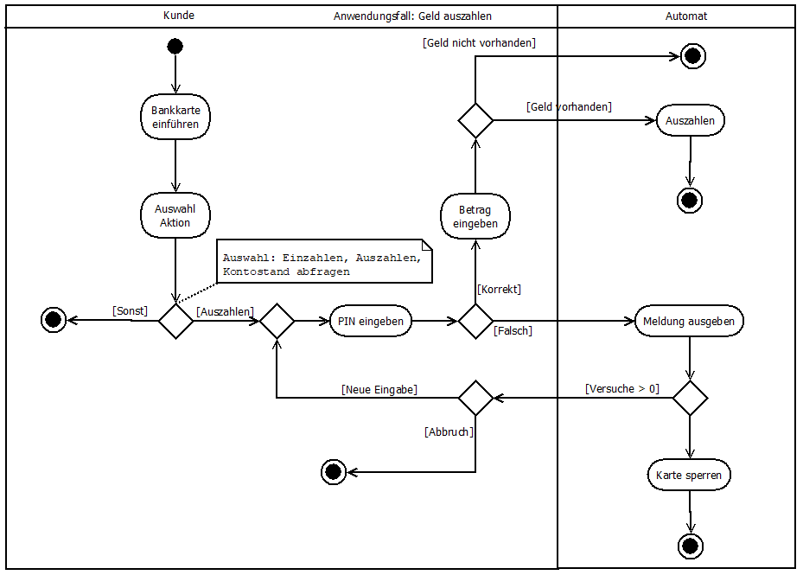
Übersicht
Beispiel

Slide 12
Übungsaufgabe

Slide 13
Übungsaufgabe
Erstellen Sie zu folgendem Vorgang ein UML Aktivitäts-Diagramm:
Der Kunde wählt den gewünschten Mietzeitraum und Abholstation aus. Das System prüft die Daten und zeigt dem Kunden die verfügbaren Fahrzeuge an.
Der Kunde wählt das gewünschte Fahrzeug aus und gibt seine Vertrags- und Zahlungsdaten ein.
Das System prüft die Daten.
Sind die Daten in Ordnung, wird das Fahrzeug vom System reserviert und gleichzeitig dem Kunden eine Rechnung geschickt.
Sind die Daten nicht in Ordnung, wird der Kunde zur erneuten Eingabe aufgefordert.
Hinweis: Vorzeitige Abbruchmöglichkeiten müssen nicht dargestellt werden.

Slide 14
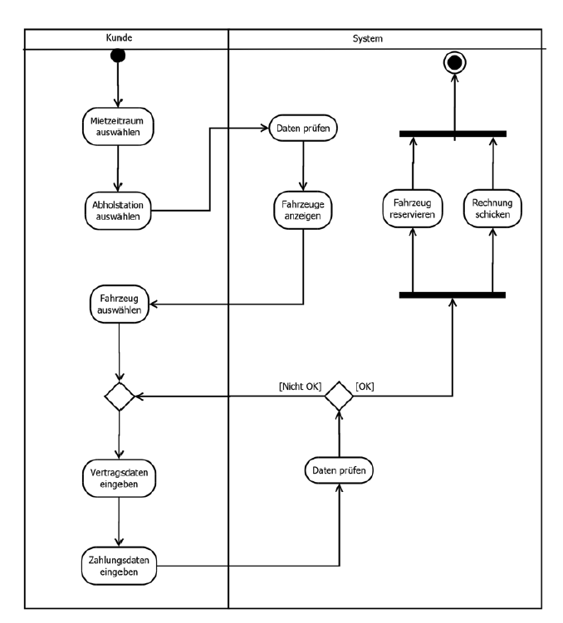
Lösung
Erstellen Sie zu folgendem Vorgang ein UML Aktivitäts-Diagramm:
Der Kunde wählt den gewünschten Mietzeitraum und Abholstation aus. Das System prüft die Daten und zeigt dem Kunden die verfügbaren Fahrzeuge an.
Der Kunde wählt das gewünschte Fahrzeug aus und gibt seine Vertrags- und Zahlungsdaten ein.
Das System prüft die Daten.
Sind die Daten in Ordnung, wird das Fahrzeug vom System reserviert und gleichzeitig dem Kunden eine Rechnung geschickt.
Sind die Daten nicht in Ordnung, wird der Kunde zur erneuten Eingabe aufgefordert.
Hinweis: Vorzeitige Abbruchmöglichkeiten müssen nicht dargestellt werden.

Slide 15
Vielen Dank für Ihre Aufmerksamkeit!

